Slide 1
Передовые практики энергоэффективного строительства
Основы

Slide 2
Энергия и влажность на стройплощадке
Введение
Передача тепла
Влажность воздуха, точка росы
Взаимосвязь тепла и влажности
Notes:
Закон о землепользовании и застройке:
117 g § (21.12.2012/958)
Энергоэффективность
Rakennushankkeeseen ryhtyvän on huolehdittava, että rakennus sen käyttötarkoituksen edellyttämällä tavalla suunnitellaan ja rakennetaan energiatehokkaaksi siten, että energiaa ja luonnonvaroja kuluu säästeliäästi. Energiatehokkuuden vähimmäisvaatimusten täyttyminen on osoitettava energiankäyttöön, energiahäviöön ja energiamuotoon perustuvilla laskelmilla. Rakennuksessa käytettävän energiamuodon kertoimia määritettäessä arvioidaan jalostamattoman luonnonenergian kulutusta, uusiutuvan energian käytön edistämistä sekä lämmitystapaa energiantuotannon yleisen tehokkuuden kannalta. Rakennuksessa käytettävien tuotteiden ja taloteknisten järjestelmien sekä niiden säätö- ja mittausjärjestelmien on oltava sellaisia, että energiankulutus ja tehontarve rakennusta ja sen järjestelmiä käyttötarkoituksensa mukaisesti käytettäessä jää vähäiseksi ja että energiankulutusta voidaan seurata.
Energiatehokkuutta on parannettava rakennuksen tämän lain mukaan rakennus- tai toimenpideluvanvaraisen korjaus- ja muutostyön tai rakennuksen käyttötarkoituksen muutoksen yhteydessä, jos se on teknisesti, toiminnallisesti ja taloudellisesti toteutettavissa. Tämä velvollisuus ei koske rakennusten energiatehokkuudesta annetun Euroopan parlamentin ja neuvoston direktiivin 2010/31/EU 4 artiklan 2 kohdassa tarkoitettuja rakennusluokkia eikä rakennuksia, joiden käyttö tarkoitukseensa vaikeutuisi kohtuuttomasti, jos energiatehokkuutta olisi parannettava.
Ympäristöministeriön asetuksella voidaan antaa uuden rakennuksen rakentamista, rakennuksen korjaus- ja muutostyötä sekä rakennuksen käyttötarkoituksen muutosta varten tarvittavia tarkempia säännöksiä:
1) rakennuksen, rakennusosien ja teknisten järjestelmien energiatehokkuuden vähimmäisvaatimuksista sekä näiden laskentatavasta rakennuksessa;
2) energialaskennan lähtötiedoista;
3) määräystenmukaisuuden osoittamisesta;
4) selvityksistä;
5) rakennuksen lämmitysjärjestelmistä ja muista taloteknisistä järjestelmistä;
6) energiatehokkuuden parantamisesta ja energian kulutuksen mittaamisesta;
7) vaatimusten soveltamisalan rajauksesta rakennusluokkia ja rakennuksia koskien;
8) rakennuksen käyttötarkoituksen perusteella tapahtuvasta energiatehokkuuden vaatimustasojen asettamisesta;
9) rakennustuotteista;
10) soveltamisalan rajauksesta ja vaatimustason asettamisesta rakennusten käyttötarkoituksen perusteella.
Valtioneuvoston asetuksella voidaan antaa uuden rakennuksen rakentamista, rakennuksen korjaus- ja muutostyötä sekä rakennuksen käyttötarkoituksen muutosta varten tarvittavia tarkempia säännöksiä energiamuotojen kertoimien lukuarvoista.
117 h § (21.12.2012/958)
Оценка системы отопления
Rakennushankkeeseen ryhtyvän on arvioitava lämmitysjärjestelmää koskeva tekninen, ympäristöön liittyvä ja taloudellinen toteutettavuus, jos uuden tai uusittavan rakennuksen lämmitysjärjestelmäksi ei valita uusiutuvista lähteistä peräisin olevan energian käyttöön perustuvaa hajautettua energiahuoltojärjestelmää, yhteistuotantoon perustuvaa lämmitysjärjestelmää, kauko- tai aluelämmitys- tai -jäähdytysjärjestelmää taikka lämpöpumppua vaikka sellainen on saatavilla ja kustannustehokkaasti toteutettavissa. Arviointi on liitettävä rakennusta koskeviin suunnitelmiin.

Slide 3
Отопление стройплощадки
Стройплощадку отапливают для:
затвердевания бетона
высыхания конструкций
создания хороших условий для монтажа

Slide 4
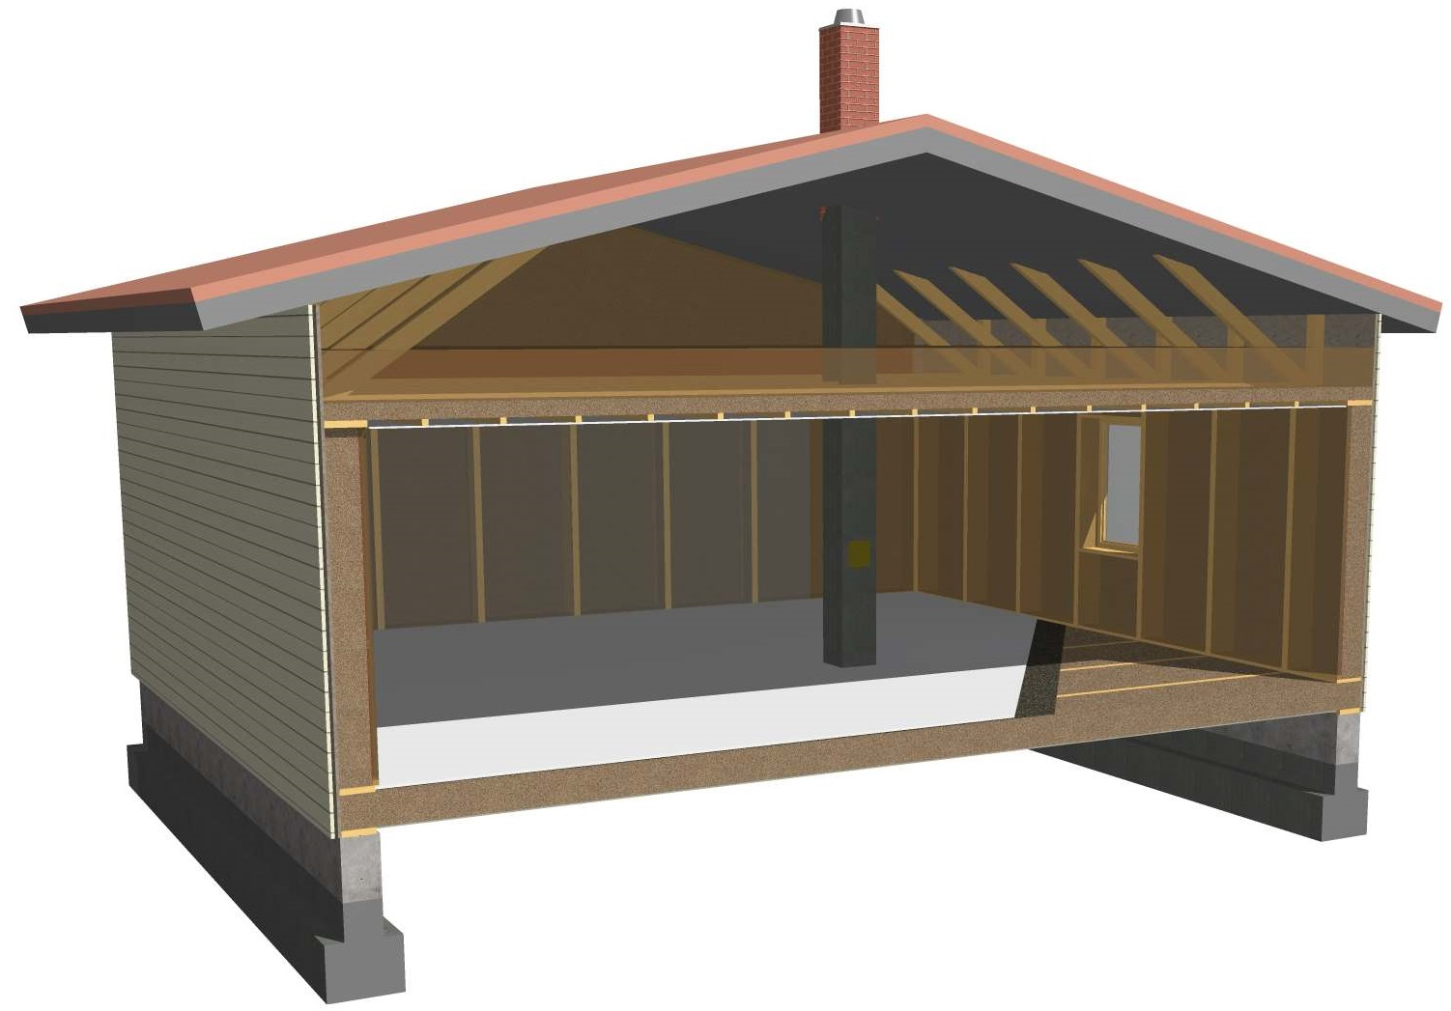
Конвекция
С воздухом или дымом
Три способа передачи тепла
Тепловое излучение
Например, из окна
Теплопроводность
Через конструкции
К размышлению: Почему в старых домах часто холодный пол?

Slide 5
Три способа передачи тепла
Ответ: Теплый воздух поднимается наверх.
Если верхнее перекрытие негерметичное, теплый воздух выходит в чердачное помещение и замещается холодным воздухом, поступающим, например, через щели в окнах и дверях.

Slide 6
Коэффициент теплопередачи (U) показывает теплоизолирующую способность конструкций здания.
Чем меньше коэффициент теплопередачи, тем лучше теплоизоляция.
Вт/(К·м²) | Год выдачи разрешения на строительство Теплые помещения
 | -1969 | 1969- | 1976- | 1978- | 1985- | 10/2003- | 2008- | 2010- | 2012- | 2018-
Наружная стена | 0,81 | 0,81 | 0,40 | 0,35 | 0,28 | 0,25 | 0,24 | 0,17 | 0,17 | 0,17
Нижнее перекрытие по грунту | 0,47 | 0,47 | 0,40 | 0,40 | 0,36 | 0,25 | 0,24 | 0,16 | 0,16 | 0,16
Нижнее перекрытие с подпольем | 0,47 | 0,47 | 0,40 | 0,40 | 0,40 | 0,20 | 0,20 | 0,17 | 0,17 | 0,17
Нижнее перекрытие «на сваях» | 0,35 | 0,35 | 0,35 | 0,29 | 0,22 | 0,16 | 0,16 | 0,09 | 0,09 | 0,09
Верхнее перекрытие | 0,47 | 0,47 | 0,35 | 0,29 | 0,22 | 0,16 | 0,15 | 0,09 | 0,09 | 0,09
Дверь | 2,2 | 2,2 | 1,4 | 1,4 | 1,4 | 1,4 | 1,4 | 1,0 | 1,0 | 1,0
Окно | 2,8 | 2,8 | 2,1 | 2,1 | 2,1 | 1,4 | 1,4 | 1,0 | 1,0 | 1,0
Стена из массивного дерева |  |  |  |  |  |  |  |  |  | 0,4
1970-80-х годах были сделаны большие шаги на пути к энергоэффективности

Slide 7
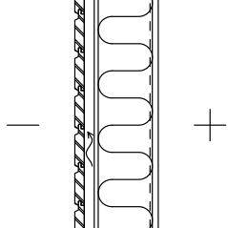
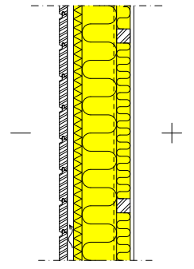
Примеры стен в разные годы
- изоляция из минваты
Год | Коэффициент U по строительным нормам [Вт/(K·м²)] | Толщина слоя изоляции всего [мм] | Слои изоляции [мм] | Коэффициент U конструкции [Вт/(K·м²)]
1976 | 0,4 | 100 |  | 0,37
1978 | 0,35 | 125 |  | 0,32
1985 | 0,28 | 150 |  | 0,27
2003 | 0,25 | 175 | 125 + 50 | 0,22
2007 | 0,24 | 175 | 125 + 50 | 0,22
2010 | 0,17 | 205 | 30 + 125 + 50 | 0,17
2012 | 0,17 | 205 | 30 + 125 + 50 | 0,17
2018 | 0,17 | 205 | 30 + 125 + 50 | 0,17

Slide 8
Пример
Рассчитайте количество тепла, поступающее в сутки через одну дверь шириной метр при температуре воздуха в помещении 21 ºC и температуре наружного воздуха -15 ºC.
Площадь 1,0 м x 2,1 м = 2,1 м²
Перепад температур 36 K
Коэффициент теплопередачи = 1 Вт/(K·м²)
= 2,1 м² x 36 K x 1 Вт/(K·м²) x 24 часа = 1,8 кВт·час
Какое количество тепла поступает в сутки через дверь
в доме, построенном в 1980-е годы?
= 2,1 м² x 36 K x 1,4 Вт/(K·м²) x 24 часа = 2,5 кВт·час

Slide 9
Пример
Рассчитайте: Какую годовую экономию принесет изолирование верхнего перекрытия площадью 120 м² по современным нормам, если оно изолировано по нормам 2008 года?
Градусо-сутки отопительного периода в Хельсинки - 3878 ºC·сутки
Стоимость энергии 0,12 €/кВт·час
Площадь 120 м²
Улучшение коэффициента теплопередачи 0,15 Вт/Kм² - 0,09 Вт/Kм² = 0,06 Вт/Kм²
Разница в потребности в отоплении:
= 120 м² x 0,06 Вт/Kм² x 3878 °C·сутки x 24 часа/сутки = 670118 Вт·час = 670 кВт·час
Экономия 0,12 €/кВт·час x 670 кВт·час = 80 €
А если верхнее перекрытие выполнено по нормам 1985 года (0,22 Вт/Kм²)?
Улучшение коэффициента теплопередачи 0,22 Вт/Kм² - 0,09 Вт/Kм² = 0,13 Вт/Kм²
Разница в потребности в отоплении:
= 120 м² x 0,13 Вт/Kм² x 3878 °C·сутки x 24 часа/сутки = 1452 кВт·час
Экономия 0,12 €/кВт·час x 1452 кВт·час = 174 €
А в доме, построенном в 1960-х годах?
Ответ: 630 € в год

Slide 10
Градусо-сутки отопительного периода 1981-2010
 | I | II | III | IV | V | VI | VII | VIII | IX | X | XI | XII | Год
Маарианхамина | 592 | 567 | 551 | 406 | 216 | 34 | 3 | 17 | 135 | 308 | 432 | 542 | 3803
Вантаа | 682 | 640 | 586 | 376 | 146 | 16 | 2 | 21 | 158 | 348 | 497 | 625 | 4097
Хельсинки | 647 | 612 | 566 | 383 | 153 | 11 | 1 | 12 | 125 | 316 | 464 | 588 | 3878
Пори | 677 | 633 | 585 | 389 | 181 | 26 | 3 | 25 | 171 | 352 | 497 | 622 | 4161
Турку | 663 | 625 | 575 | 377 | 161 | 19 | 2 | 18 | 149 | 338 | 486 | 608 | 4021
Тампере | 724 | 675 | 612 | 400 | 176 | 28 | 5 | 34 | 192 | 382 | 529 | 667 | 4424
Лахти | 726 | 677 | 610 | 395 | 159 | 20 | 4 | 31 | 191 | 383 | 528 | 668 | 4392
Лаппеенранта | 759 | 699 | 621 | 403 | 165 | 22 | 5 | 28 | 184 | 386 | 546 | 692 | 4510
Ювяскюля | 785 | 721 | 646 | 440 | 206 | 40 | 10 | 56 | 227 | 414 | 569 | 718 | 4832
Вааса | 719 | 666 | 619 | 424 | 214 | 29 | 5 | 35 | 192 | 377 | 526 | 663 | 4469
Куопио | 812 | 741 | 653 | 445 | 198 | 31 | 7 | 38 | 194 | 400 | 571 | 735 | 4825
Йоенсуу | 826 | 753 | 665 | 456 | 216 | 39 | 10 | 47 | 215 | 416 | 589 | 752 | 4984
Каяани | 864 | 777 | 695 | 479 | 251 | 57 | 17 | 75 | 245 | 441 | 618 | 785 | 5304
Оулу | 824 | 742 | 677 | 465 | 249 | 47 | 9 | 55 | 224 | 423 | 593 | 749 | 5057
Соданкюля | 946 | 838 | 760 | 548 | 345 | 106 | 49 | 136 | 316 | 523 | 722 | 891 | 6180
Ивало | 923 | 819 | 755 | 557 | 377 | 146 | 69 | 147 | 318 | 523 | 722 | 875 | 6231
Notes:
http://ilmatieteenlaitos.fi/lammitystarveluvut:
Mikä on lämmitystarveluku?
Lämmitystarveluvun (aiemmin käytetty termi: astepäiväluku) avulla normeerataan toteutuneita lämmitysenergian kulutuksia, jotta voidaan verrata toisiinsa saman rakennuksen eri kuukausien tai vuosien kulutuksia ja eri kunnissa olevien rakennusten ominaiskulutuksia. Lämmitystarveluvun käyttö rakennuksen lämmitystarpeen arvioinnissa perustuu siihen, että rakennuksen energiankulutus on likipitäen verrannollinen sisä- ja ulkolämpötilojen erotukseen. Lämmitystarveluku lasketaan kuukausittain 16:lle ns. vertailupaikkakunnalle. Nämä ovat Maarianhamina, Vantaa, Helsinki-Kaisaniemi, Pori, Turku, Tampere-Pirkkala, Lahti, Lappeenranta, Jyväskylä, Vaasa, Kuopio, Joensuu, Kajaani, Oulu, Sodankylä ja Ivalo. Tilauksesta lämmitystarvelukuja voidaan laskea myös muille paikkakunnille.
Miten lämmitystarveluku lasketaan?
Lämmitystarveluku saadaan laskemalla yhteen kunkin kuukauden päivittäisten sisä- ja ulkolämpötilojen erotus. Yleisimmin käytetään lämmitystarvelukua S17, joka lasketaan +17 °C:ksi oletetun sisälämpötilan ja ulkolämpötilan vuorokausikeskiarvon erotuksen perusteella. Kuukauden lämmitystarveluku on vuorokautisten lämmitystarvelukujen summa ja vuoden lämmitystarveluku on vastaavasti kuukausittaisten lämmitystarvelukujen summa. Lämmitystarveluvun yksikkö °Cvrk. Vertailuarvona eli normaalivuoden lämmitystarvelukuna käytetään vuosien 1981–2010 keskimääräistä lämmitystarvelukua. Lämmitystarveluvun laskennassa ei oteta huomioon päiviä, joiden keskilämpötila on keväällä yli +10 °C ja syksyllä yli +12 °C. Laskentatavassa siis oletetaan, että kiinteistöjen lämmitys lopetetaan ja aloitetaan päivittäin ulkolämpötilan ylittäessä tai alittaessa mainitut rajat. Lämpötilahavaintojen puuttuessa vuorokauden keskilämpötilat interpoloidaan.

Slide 11
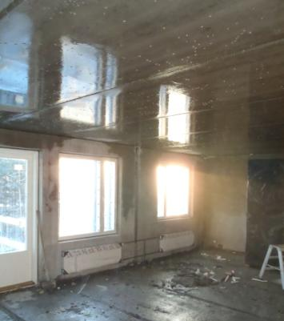
Влажность воздуха и точка росы
Пример:
В декабре температура наружного воздуха составляет -20 ºC.
Кровельные работы немного отстают от графика.
Не было возможности выполнить изоляцию верхнего перекрытия.
Дом только что подключили к теплу.
Верхнее перекрытие холодное и влажный воздух в помещении достигает точки росы.
Notes:
Esimerkkejä:
Talvella maanvaraisten laattojen valun jälkeen omakotitalojen seinissä nurkkien lähellä usein kosteus tiivistyy höyrynsulkumuovin pinnalle -> sisäpuolen 50 mm eristys vasta, kun sisäilman kosteus on laskenut riittävän alas (RH noin 50%)
Reiät kosteuseristeissä ja kolot lämmöneristeissä aiheuttavat tiivistymisen paikkoja, erityisesti talotekniikan läpimenot ovat riskipaikkoja
Peltikaton alapinta sekä ulkoseinän betoni- tai tiiliverhouksen sisäpinta talvella
Ilmanvaihdon tuloilmakanavat ja viemäreiden tuuletusputket sisällä, jos niitä ei ole eristetty
Jäähdytyskonvektorit, kylmävesiputket
11

Slide 12
Основные понятия
Абсолютная влажность показывает, сколько граммов воды содержится в кубическом метре воздуха.
Абсолютная влажность имеет верхний предел (влажность насыщения), определяющий количество водяных паров в воздухе при данной температуре. Теплый воздух может содержать больше водяного пара, чем холодный.
Точка росы (температура точки росы) - это значение температуры, при которой достигается влажность насыщения.
Относительная влажность показывает отношение абсолютной влажности к влажности насыщения при данной температуре.
Notes:
Tilaan johdetaan kuivaa ilmaa ja siitä poistetaan kosteaa ilmaa. Rakenteissa oleva kosteus siirtyy itseään kuivempaan ilmaan ja sillä tavalla rakenne kuivaa.
Ulkoilma on yleensä sitä kuivempaa, mitä kylmempää se on. Mitä lämpimämpää ilma on, sitä enemmän siihen mahtuu vesihöyryä.
Kuivaa ulkoilmaa lämmittämällä saadaan lisättyä kosteuden siirtymispotentiaalia kostean rakenteen ja ilman välille.

Slide 13
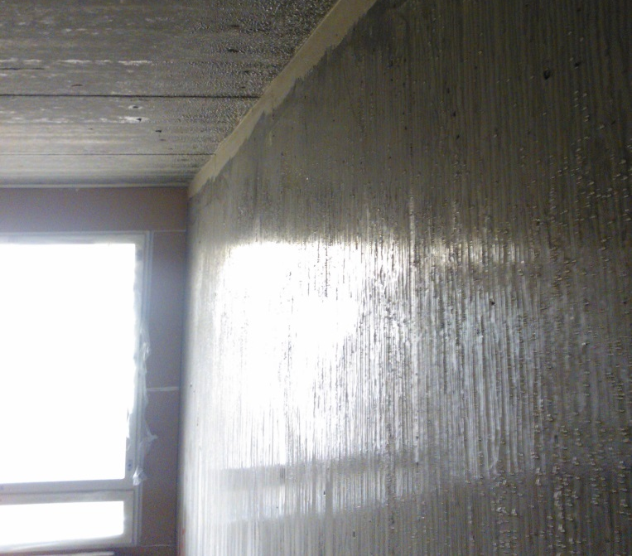
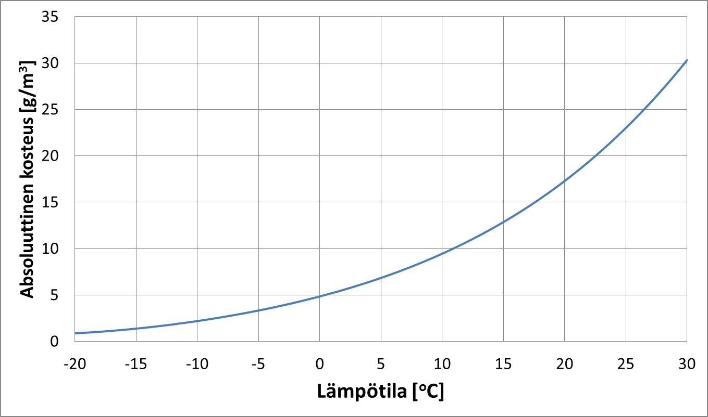
Точка росы
Абсолютная влажность (г/м³)
Температура (°С)
Кривая представляет максимально возможное количество влаги в воздухе при различных температурах.
На фото изображена конденсация влаги на холодной поверхности стены.
К размышлению: Когда внутри конструкции может возникнуть точка росы?
Когда это вредно, а когда безвредно?
Вредно: Зимой на внутренней поверхности внешней оболочки сэндвич-панели.
При хорошем проветривании конденсация влаги не приносит вреда.
Безвредно: Зимой на нижней поверхности стальной кровли при наличии подкладочного ковра.

Slide 14
Просушка
Испарение воды связывает энергию.
При бетонном строительстве около 10% энергии стройплощадки расходуется на выпаривание воды.
Испарившуюся воду выводят наружу с помощью системы вентиляции. Теплопотребление на нужды вентиляции составляет около половины от всего энергопотребления.
Бетон необходимо просушить в течение нескольких недель до начала отделочных работ.
Медленная просушка на начальном этапе предотвращает образование трещин в бетоне.
Уложенная на отлитую поверхность пленка или средство для финишной обработки замедляют процесс просушки.
Правильная просушка существенно влияет как на потребление энергии, так и на обеспечение надлежащего качества строительства и соблюдения графика.

Slide 15


Пример
600 литров
При производстве бетона используется около 180 литров воды на кубический метр бетона.
Бетон связывает 60-70 литров воды.
В состоянии равновесия в бетоне содержится 30-40 литров влаги.
Испаряемый объем воды составляет 70-90 литров воды на кубический метр бетона.
Сколько испарится воды со 100 м² плиты толщиной 80 мм?

Slide 16
Задача
Сколько энергии потребляет объем воды, испаряемый из одного кубического метра бетона?
Испаряемый объем воды = 80 литров
Теплота парообразования воды = 2260 кДж/кг
80 кг x 2260 кДж/кг = 180800 кДж =180,8 МДж
= 50 кВт·час (0,12 €/кВт·час x 50 кВт·час = 6 €)

Slide 17
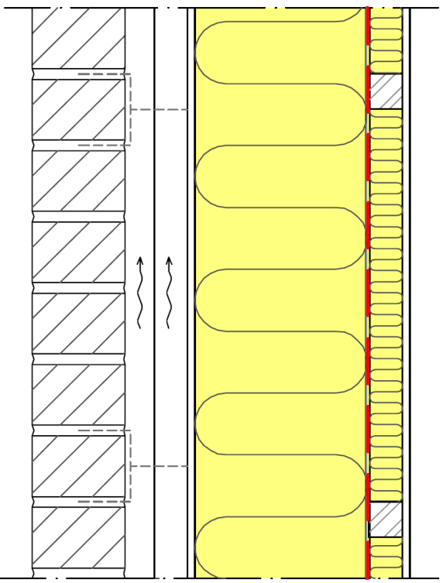
Поведение конструкции под воздействием влаги без пароизоляции
+
-

Slide 18
Поведение конструкции под воздействием влаги при установленной пароизоляции
+
-

Slide 19
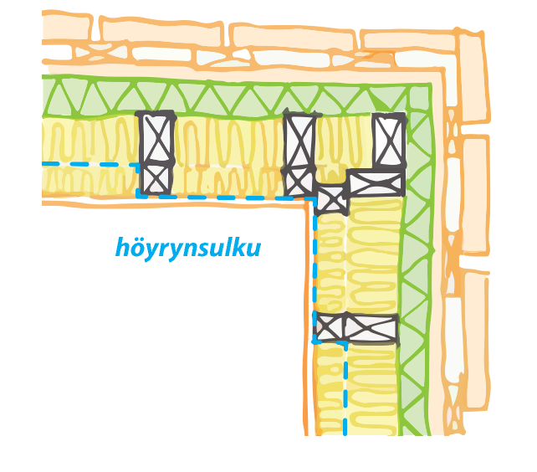
Влагоизоляция
К размышлению:
Как выполняют пароизоляцию в углах здания?
Начертите горизонтальный разрез.
-
+
Notes:
Vaihtoehtoisesti sisäpuolen 50 mm eriste asennetaan vasta, kun betonivalut ovat kuivuneet riittävästi.

Slide 20
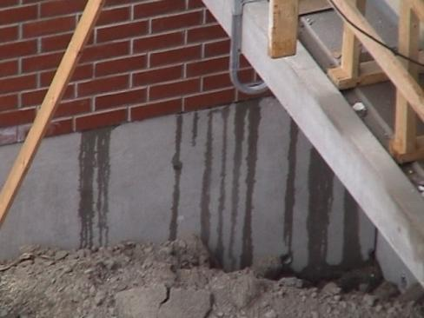
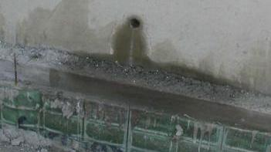
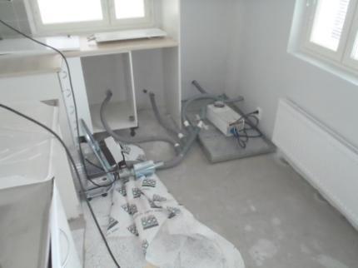
Влага может вытечь из конструкций или она может быть удалена выпариванием или в худшем случае с помощью механической сушки.
Например, застывшая в изоляции сэндвич-панели вода при таянии может испортить строительные материалы.
Для достижения наилучшего конечного результата конструкции должны быть спроектированы и выполнены таким образом, чтобы они высыхали при проветривании.
При монтажных работах следует стремиться к сухому строительству и тщательно выполнять проветривание конструкций.
Notes:
Ylin kuva: Julkisivun vedenpoisto epäonnistunut
Keskimmäinen kuva: Sokkelissa uritettu eriste ja vedenpoistoreiät
Alimmassa kuvassa kuivatetaan lattia- ja seinärakenteita, jossa eristeisiin jäätynyt vesi pitkän pakkaskauden jälkeen suli ja pilasi 16 asunnon lattiamateriaalit.

Slide 21

Не забывай проветривать

Slide 22
Важность проветривания для условий выполнения работ
Абсолютная влажность (г/м³)
Температура (°С)
Из диаграммы Молье видно, что:
при температуре наружного воздуха ниже 0 °C в кубическом метре воздуха содержится до 5 граммов водяного пара
при температуре внутреннего воздуха на строительном объекте 15 °C и относительной влажности воздуха 80% в кубическом метре воздуха содержится 10 граммов водяного пара
при выполнении каждый час воздухозамены на строительном объекте объемом 10 000 стр.м³ из помещений выйдет
50 литров воды.

Slide 23
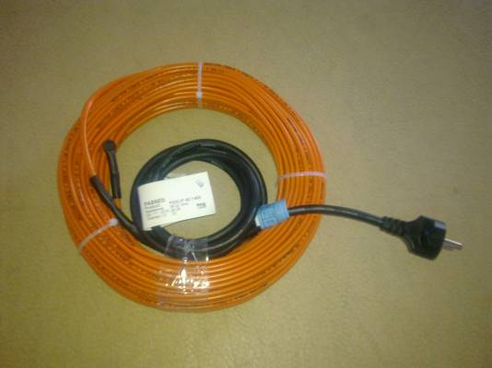
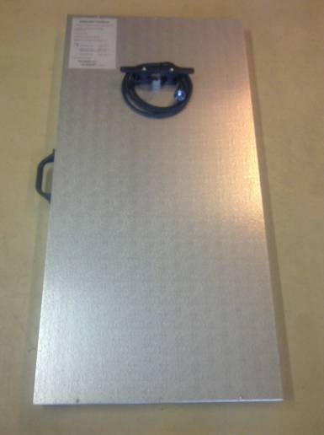
При повышении температуры бетона на десять градусов срок просушки бетона почти всегда сокращается вдвое независимо от условий просушки.
С помощью греющих кабелей и инфракрасных сушилок
тепло направляют туда, где оно особенно необходимо.

Slide 24

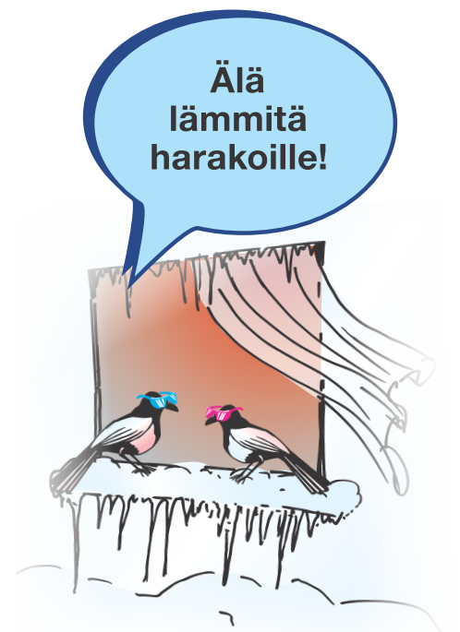




Slide 25
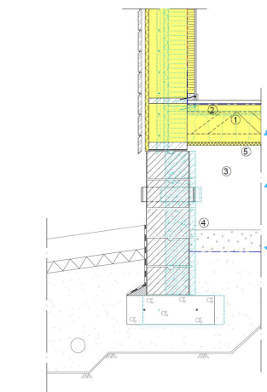
Порядок выполнения вентилируемого нижнего перекрытия!
Как установить ветрозащитную плиту (5) под нижним перекрытием?
  Ветрозащита должна быть влагостойкой.
  Учтите, что ветрозащитная плита должна закрыть все деревянные конструкции.
  Пол и стыки должны быть герметичными.

Slide 26
Что выбрать:
Дом в виде закупоренной бутылки или дышащую конструкцию?
  Под дышащими конструкциями не подразумевают циркуляцию воздуха, а имеют в виду способность конструкции связывать и отдавать влагу.
  Чрезмерная герметичность может сделать невозможным регуливание систем вентиляции
  Кто захочет дышать воздухом, поступившим в помещение через старые конструкции?

Slide 27



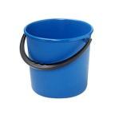
Знаете ли Вы, что при сжигании 33 кг газа выделяется 53 кг водяного пара?
3 л
10 л
10 л
10 л
10 л
10 л

Slide 28
Спасибо!

